Slide 1
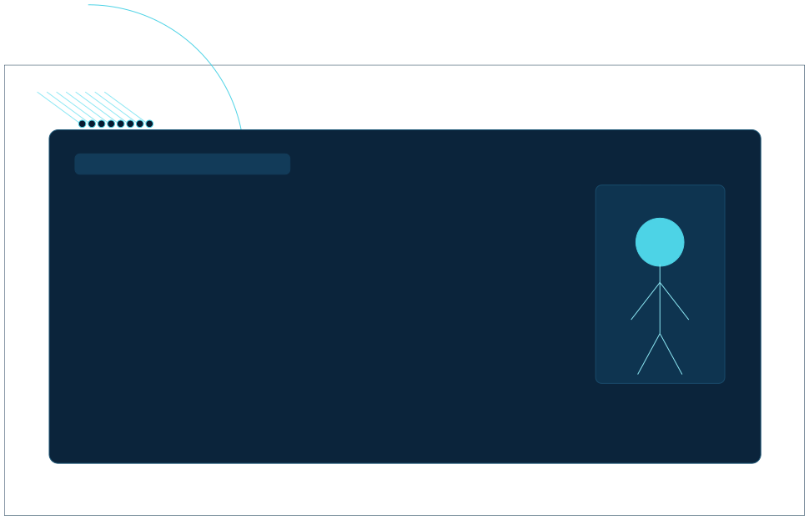
PROJETO · INTERAÇÃO HUMANO-COMPUTADOR
Avaliação de Acessibilidade Web
WCAG2.1 · PortaldoIFAL—CampusMaceió
Guilherme de Oliveira Pontes Pinto · Kelven Eduardo Terto dos Santos
Bacharelado em Sistemas de Informação · Setembro de 2026
AUDITORIA
AVALIAÇÃO DE ACESSIBILIDADE WEB · WCAG 2.1
IFAL · CAMPUS MACEIÓ
1

Slide 2



01 · CONTEXTO
Por que acessibilidade importa?
14,4 milhões
1
Decreto nº 5.296/2004
Portais da administração pública
debrasileiros com deficiência (Censo IBGE 2022)
2
Lei Brasileira de Inclusão (Lei nº 13.146/2015, art. 63)
Sites em geral
Acessibilidade também melhora
a experiência de qualquer usuário.
Legendas · contraste · navegação por teclado
→
benefícios que vão além do público com deficiência.
AVALIAÇÃO DE ACESSIBILIDADE WEB · WCAG 2.1
IFAL · CAMPUS MACEIÓ
2

Slide 3





02 · FUNDAMENTO
WCAG 2.1 em uma visão
P
O
C
R
PERCEPTÍVEL
OPERÁVEL
COMPREENSÍVEL
ROBUSTO
A informação precisa chegar aos
A interface precisa ser utilizável por qualquer forma de entrada.
Conteúdo e operação precisam
O código precisa funcionar com
sentidos do usuário.
ser previsíveis.
tecnologias assistivas.
NÍVEIS: A · AA · AAA
No Brasil, o eMAG 3.1 adapta as WCAG ao governo eletrônico.
AVALIAÇÃO DE ACESSIBILIDADE WEB · WCAG 2.1
IFAL · CAMPUS MACEIÓ
3

Slide 4






03 · ESCOPO
O que foi avaliado e como?
Inspeção manual
Checklist de 15 itens
1
SITE AVALIADO
Portal do Instituto Federal de Alagoas
— Campus Maceió
www2.ifal.edu.br/campus/maceio
Avaliação automática
WAVE · ASES · Python
2
Simulação mobile
Reflow · foco · toque · contraste
3
Escolhido por ser um sítio público de escopo reduzido, com navegação simples, e por estar sujeito ao Decreto nº 5.296/2004, à LBI e ao eMAG 3.1.
Teste com leitor
Tarefa completa sem apoio visual
4
AVALIAÇÃO DE ACESSIBILIDADE WEB · WCAG 2.1
IFAL · CAMPUS MACEIÓ
4

Slide 5



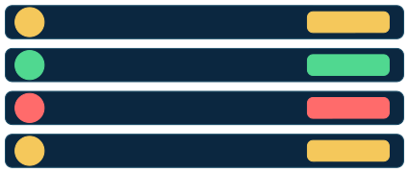
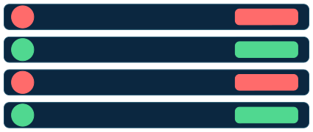
04 · CHECKLIST
15 critérios — visão geral
5
Conforme
5
Parcial
4
Não conforme
1
Não aplicável
15 itens avaliados
1
Texto alternativo em imagens
Parcial
2
Hierarquia de cabeçalhos
Não conforme
3
Idioma da página declarado
Conforme
4
Título de página descritivo
Conforme
5
Contraste mínimo de cores
Não conforme
6
Cor não é o único meio de transmitir informação
Não conforme
7
Redimensionamento de texto até 200%
Parcial
8
Navegação completa por teclado
Conforme
Continuação dos itens 9–15 no próximo slide.
AVALIAÇÃO DE ACESSIBILIDADE WEB · WCAG 2.1
IFAL · CAMPUS MACEIÓ
5

Slide 6
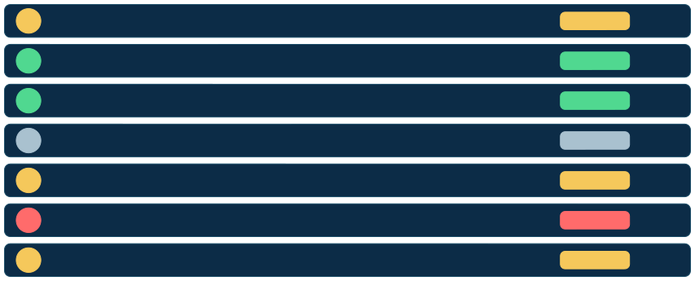
04 · CHECKLIST
15 critérios — continuação
9
Indicador de foco visível
2.4.7 (AA)
Parcial
10
Link para pular ao conteúdo principal
2.4.1 (A)
Conforme
11
Rótulos associados aos campos de formulário
3.3.2 (A)
Conforme
12
Identificação e sugestão de correção de erros
3.3.1 (A / AA)
Não aplicável
13
Links com texto descritivo
2.4.4 (A)
Parcial
14
Controle de conteúdo em movimento
2.2.2 (A)
Não conforme
15
Estrutura semântica e marcação válida
1.3.1 (A)
Parcial
AVALIAÇÃO DE ACESSIBILIDADE WEB · WCAG 2.1
IFAL · CAMPUS MACEIÓ
6

Slide 7



05 · AUTOMAÇÃO
O que os avaliadores automáticos encontraram?
0
Regras aprovadas por página
Página 1
41
Página 2
40
Página 3
35
violações diretas de critério WCAG A/AA
nas 3 páginas analisadas
axe-core 4.10.2 · Deque
LIMITAÇÃO IMPORTANTE
WAVE e ASES exigem execução no navegador.
Motor usado por extensões como WAVE e Lighthouse.
AVALIAÇÃO DE ACESSIBILIDADE WEB · WCAG 2.1
IFAL · CAMPUS MACEIÓ
7

Slide 8


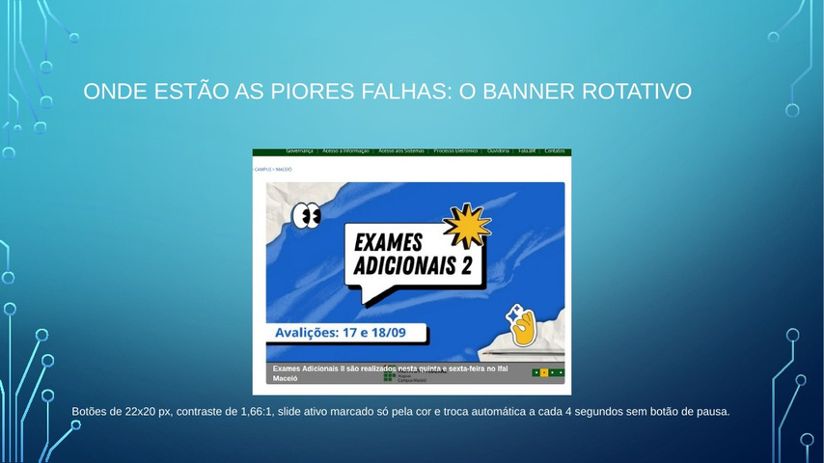
06 · ACHADOS CRÍTICOS
Onde estão as principais barreiras?
BANNER ROTATIVO
CONTRASTE MEDIDO
1,66:1
3,0:1 4,48:1 4,0:1
1,56:1
Botão de navegação do banner
Botão do slide ativo
“Voltar para o topo”
Barra do Governo Federal
Foco sobre fundo branco
22×20 px · contraste 1,66:1 · slide ativo identificado apenas pela cor · troca a cada 4 s · sem botão
de pausa
Exigência de contraste de texto: 4,5:1 · foco: 3,0:1
AVALIAÇÃO DE ACESSIBILIDADE WEB · WCAG 2.1
IFAL · CAMPUS MACEIÓ
8

Slide 9


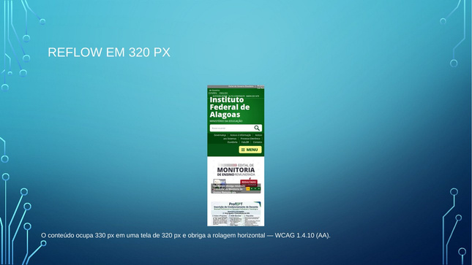

07 · MOBILE
Quando a tela fica estreita, o problema aparece
23
alvos < 24×24 px
7 / 51
trechos com contraste reprovado
1:1
pior razão de contraste
412×915
viewport do Pixel 7 emulado
330 px de conteúdo
em uma tela de 320 px
→
rolagem horizontal
AVALIAÇÃO DE ACESSIBILIDADE WEB · WCAG 2.1
IFAL · CAMPUS MACEIÓ
9

Slide 10
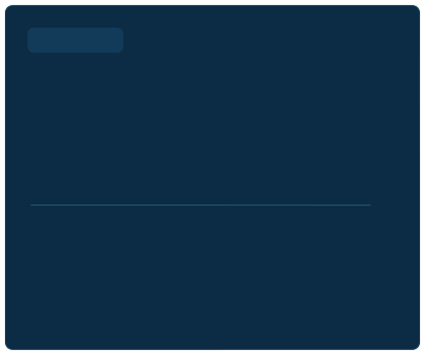
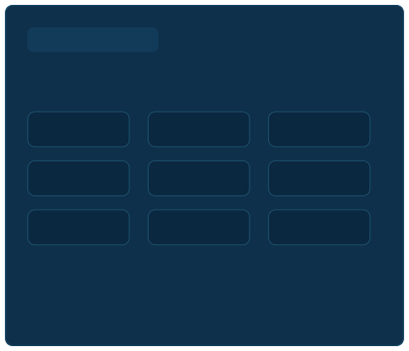
08 · TECNOLOGIA ASSISTIVA
O que a avaliação manual revelou?
VLIBRAS
LEITOR DE TELA
Presente em todas as páginas
Sequência de anúncios observada
O tradutor de Libras é injetado por barra.brasil.gov.br, não aparece no HTML entregue pelo servidor e passou fora das três frentes automatizadas.
1. lista
2. lista
3. cabeçalho da página
4. região principal
5. rodapé da página
6. item de lista
Ponto de atenção
A página de Acessibilidade do portal não menciona a presença do recurso.
7. item de lista
8. item de lista
9. item de lista
AVALIAÇÃO DE ACESSIBILIDADE WEB · WCAG 2.1
IFAL · CAMPUS MACEIÓ
10

Slide 11

09 · CONFORMIDADE
O nível de conformidade não é atingido
NÍVEL A
NÍVEL AA
Falhas registradas
Principais falhas registradas
1.4.1
Uso de cores
Slide ativo diferenciado apenas pela cor
1.4.3
Contraste mínimo
4reprovações confirmadas; pior em 1,66:1
1.4.10
Reflow
330 px em tela de 320 px
1.4.11
Contraste não textual
Foco em 1,56:1 sobre fundo branco
2.2.2
Pausar, Parar, Ocultar
Banner avança a cada 4 s, sem pausa
1.4.12
Espaçamento de texto
Rolagem horizontal + 3 elementos cortados
2.5.8
Tamanho do alvo
23 de 51 alvos < 24×24 px
RESULTADO: NÃO ATINGE O NÍVEL A
AVALIAÇÃO DE ACESSIBILIDADE WEB · WCAG 2.1
IFAL · CAMPUS MACEIÓ
11

Slide 12








10 · AÇÃO
Recomendações priorizadas
CRÍTICA
Banner sem controle de pausa
ALTA
Ausência de região de navegação
2.2.2 (A)
1.3.1 (A)
CRÍTICA
Slide ativo identificado só pela cor
ALTA
Rolagem horizontal em telas estreitas
1.4.1 (A)
1.4.10 (AA)
ALTA
Contraste insuficiente nos controles do banner
MÉDIA
Foco pouco perceptível no fundo branco
1.4.3 (AA)
1.4.11 (AA)
ALTA
Homepage e contato sem <h1>
1.3.1 / 2.4.6
MÉDIA
Alvos de toque abaixo do mínimo
2.5.8 (AA)
AVALIAÇÃO DE ACESSIBILIDADE WEB · WCAG 2.1
IFAL · CAMPUS MACEIÓ
12

Slide 13



11 · FECHAMENTO
O que fica desta avaliação?
01
02
03
04
Visual ≠] acessível
Automação ≠] experiência
Correções viáveis
Acessibilidade contínua
As barreiras podem estar na marcação e ser invisíveis para quem enxerga a página.
Ferramentas quantificam; o teste humano revela a experiência de uso.
alt, labels, cabeçalhos e elementos semânticos podem ser corrigidos com baixo custo.
Cada nova publicação pode reintroduzir barreiras; a reavaliação periódica é recomendada.
Acessibilidade se projeta desde o início — corrigir depois tende a custar mais.
AVALIAÇÃO DE ACESSIBILIDADE WEB · WCAG 2.1
IFAL · CAMPUS MACEIÓ
13

Slide 14
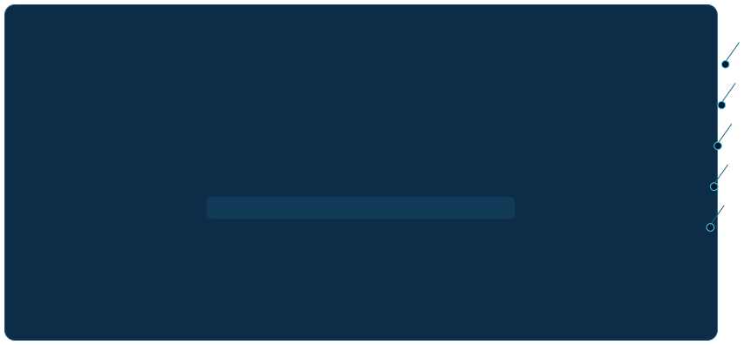
Obrigado!
Perguntas?
WCAG 2.1 · IFAL CAMPUS MACEIÓ
Guilherme de Oliveira Pontes Pinto · Kelven Eduardo Terto dos Santos
AVALIAÇÃO DE ACESSIBILIDADE WEB · WCAG 2.1
IFAL · CAMPUS MACEIÓ
14

